Slide 1
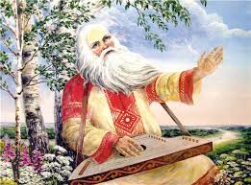
Устное народное творчество
Виноградова Татьяна Владиславовна
Воспитатель ГПД. ГБОУ СОШ № 292

Slide 2
Подлинную историю народа нельзя знать, не зная устного народного творчества… От глубокой древности фольклор неотступно и своеобразно сопутствует истории.
М. Горький.

Slide 3
жанры устного народного творчества
Былины песни сказки
пословицы поговорки
предания частушки

Slide 4
Русские народные песни
Покажите мне народ, у которого было бы больше песен…
Н.В. Гоголь.
Песня - небольшое словесно-музыкальное произведение, исполняемое одним лицом или хором.

Slide 5
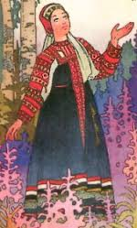
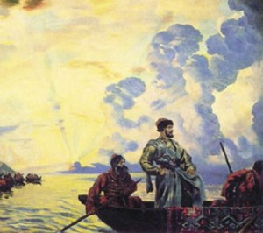
ПЕСНИ
ЛИРИЧЕСКИЕ
ИСТОРИЧЕСКИЕ

Slide 6
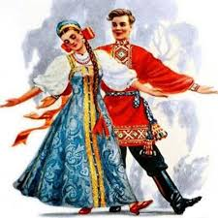
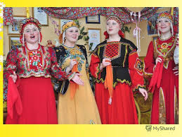
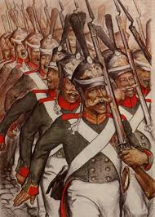
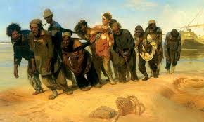
ПЕСНИ
по употреблению по темпу и характеру
музыкального произведения
по социальной принадлежности
ПЛЯСОВЫЕ,
ХОРОВОДНЫЕ,
ТРУДОВЫЕ
ПРОТЯЖНЫЕ,
ЧАСТЫЕ
СОЛДАТСКИЕ
ТЮРЕМНЫЕ,
БУРЛАЦКИЕ

Slide 7
Лирические песни
ЗАЧИН - обращение к природе, человеку, показ места действия.
ПОВЕСТВОВАНИЕ -
монолог, диалог, вопрос-ответ.
ИЗОБРАЗИТЕЛЬНО-ВЫРАЗИТЕЛЬНЫЕ СРЕДСТВА:
повторы
постоянные эпитеты
олицетворения
гиперболы и др.

Slide 8
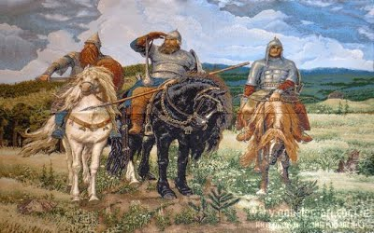
Исторические песни
Русская песня – русская история, эти песни будто летопись жизни русского народа…
М. Горький

Slide 9
Исторические песни
Зачин место действия
Повествование диалог
Концовка главная мысль

Slide 10
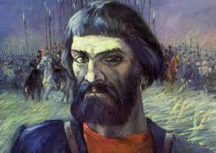
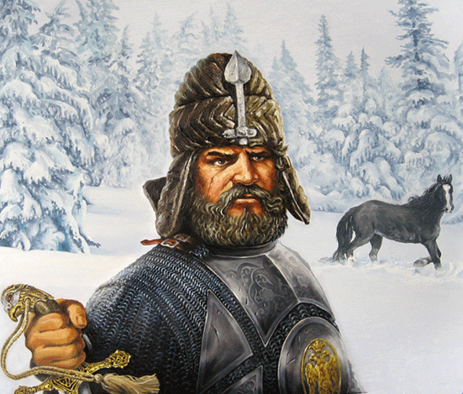
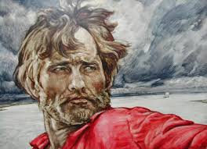
ХYI век; ХYII век; ХYIII век
Емельян Пугачев
Ермак Тимофеевич
Степан Разин

Slide 11
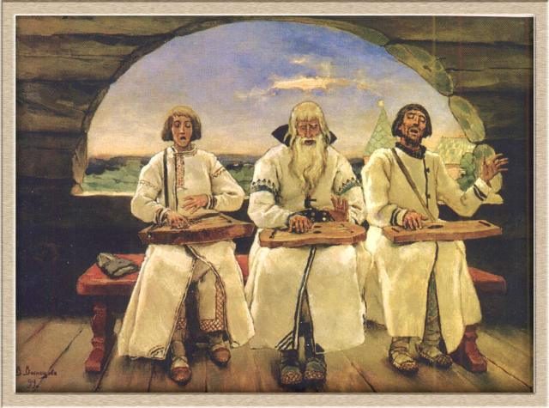
П Р Е Д А Н И Я
ЖАНР УСТНОЙ НЕСКАЗОЧНОЙ ПРОЗЫ, РАССКАЗ ОБ ИСТОРИЧЕСКИХ ЛИЦАХ, СОБЫТИЯХ, ОТРАЖАЮЩИЙ ВОСПРИЯТИЕ ИХ СОВРЕМЕННИКАМИ.

Slide 12
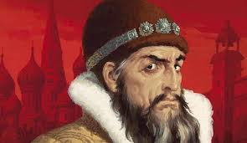
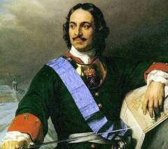
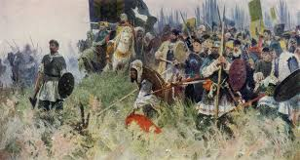

Slide 13
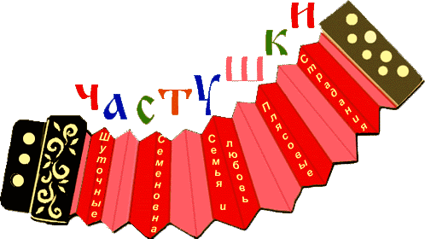
… шутливое в глубоком и глубокое в шутливом придаёт частушке дразнящую и задорную прелесть.
П.А. Флоренский

Slide 14
Спасибо
всем
за внимание!

